Slide 1
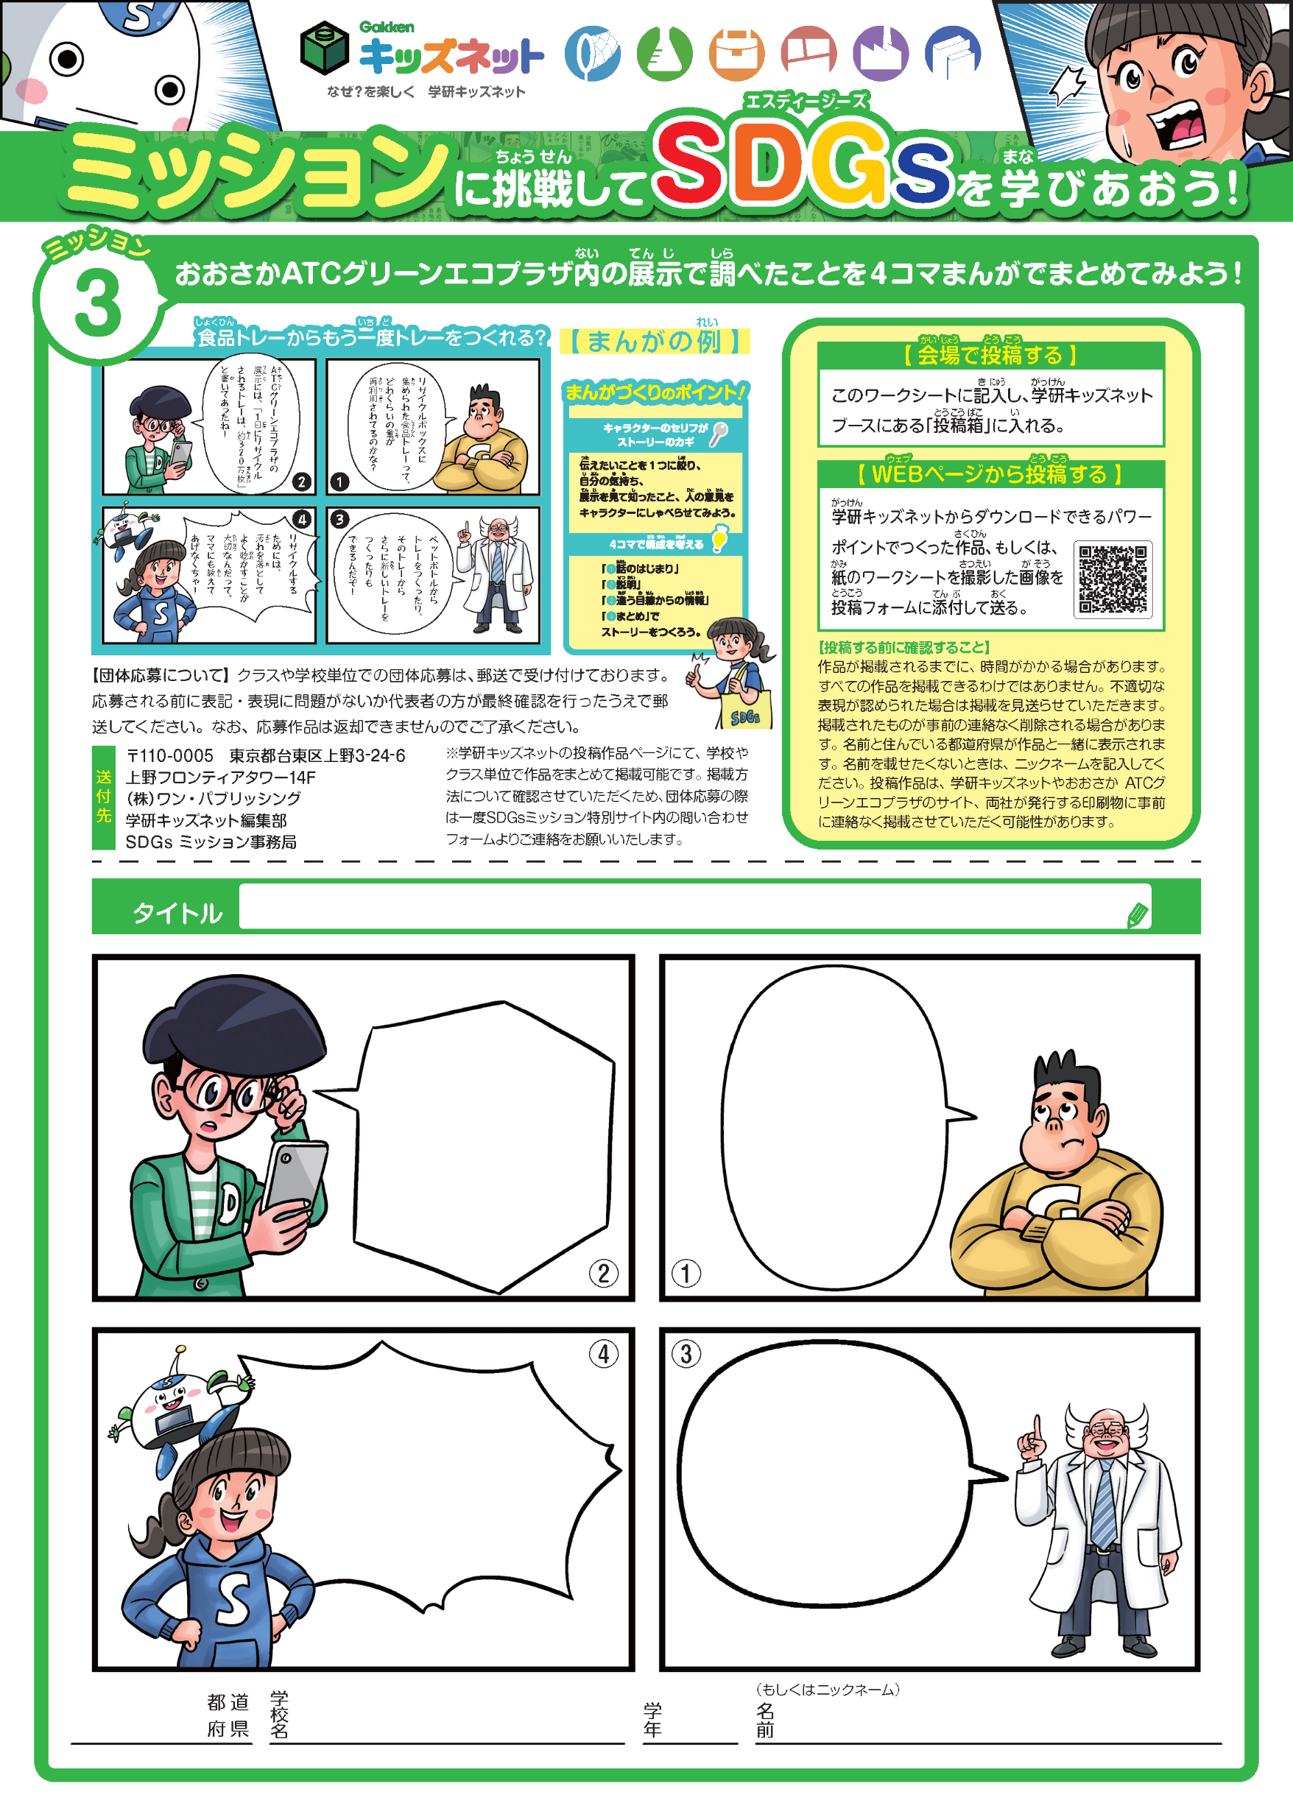

Slide 2
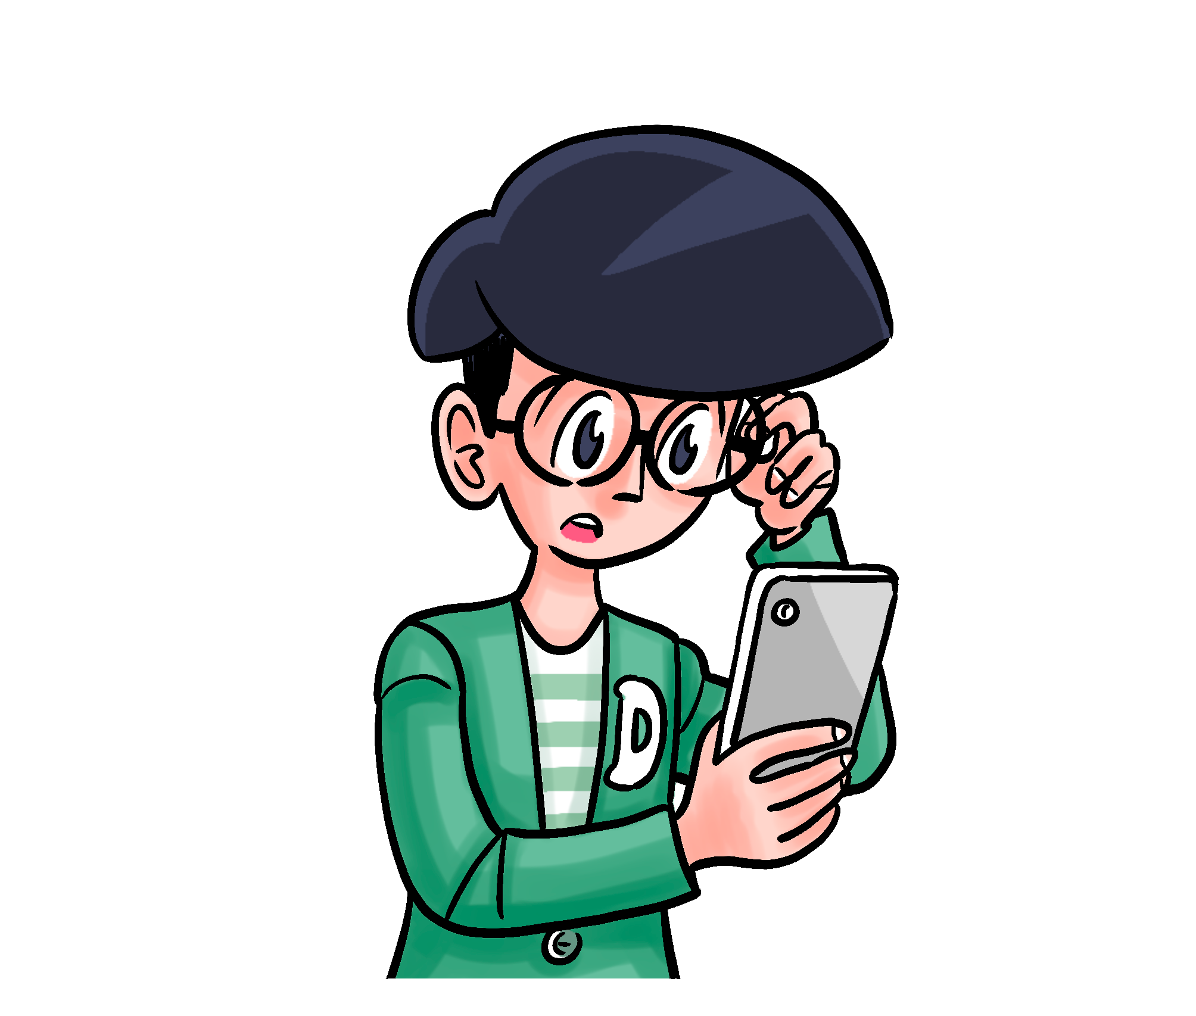
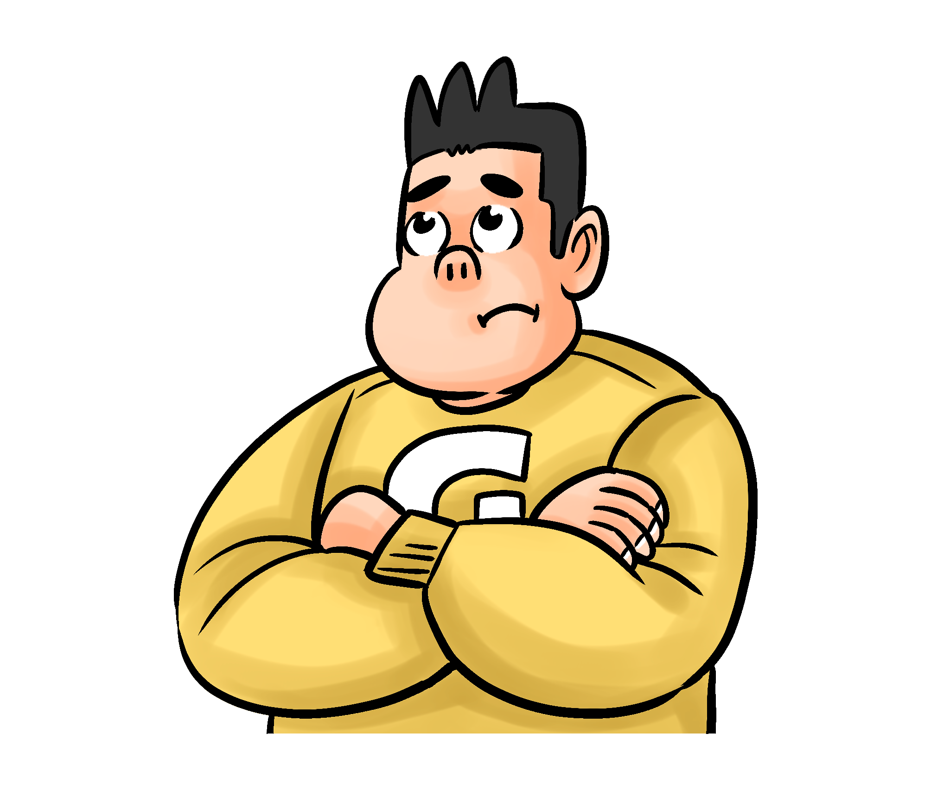
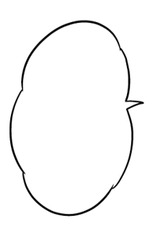
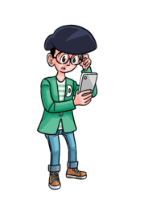
タイトル
あああああああああ
セリフあああああああああああああああああああああ
セリフあああああああああああああああああああああ
②
①
④
③
セリフあああああああああああああああああああああ
セリフあああああああああああああああああああああ
あああ
都 道
府 県
学校名
ああああああ
学
年
2
名前
（もしくはニックネーム）
ああああああああ
★上の4コマまんがそのままでも、下にあるキャラクターや吹き出しに入れ替えて使ってもOK。
キャラクターの大きさや吹き出しの形・向きも変えられるよ。
自分だけの4コマまんがをつくってみてね！ ★ただし、ここにあるキャラクターや吹き出しは、このワークシート以外では使わないでね。著作権法違反になるから注意しよう。

